Slide 1

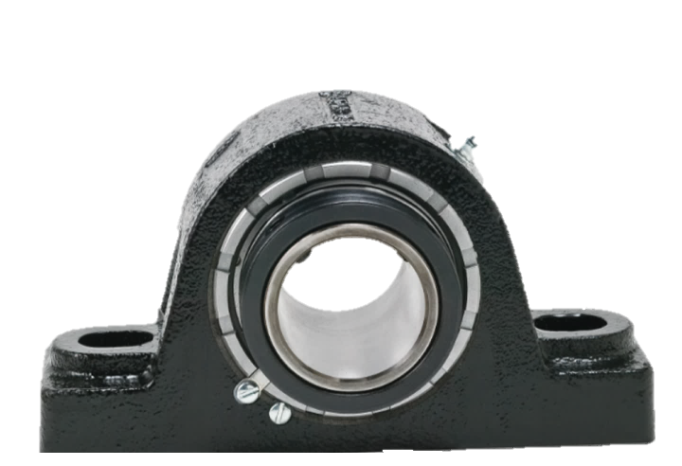


Remaining Useful Life Estimation (RULE) for Bearings via Random Vibration Signals and Functional Model based Method
Skaltsas Athanasios
Supervisor: Professor S.D.Fassois
Stochastic Mechanical Systems & Automation (SMSA) Laboratory
Dept. of Mechanical Engineering & Aeronautics
University of Patras, 26504 Patras, Greece
Notes:
Καλημέρα σας, ονομάζομαι Σκαλτσάς Αθανάσιος και θα σας παρουσιάσω την Διπλωματική μου Εργασία με τίτλο ‘Εκτίμηση εναπομείνασας ωφέλιμης ζωής εδράνων μέσω τυχαίων σημάτων ταλαντώσεων και μεθόδου Συναρτησιακών Μοντέλων.

Slide 2
Table of Contents
Table of Contents
Introduction
Experimental Procedure
Precise Problem Statement
Methodology
Experimental Results
Concluding Remarks
SMSA – University of Patras
2/21
Notes:
Η Παρουσίαση αποτελείται από 6 μέρη Την Εισαγωγή όπου θα οριστεί το πρόβλημα της εκτίμησης ωφέλιμου χρόνου ζωής και θα παρουσιαστούν οι διαφορετικοί τρόποι προσέγγισης, την Πειραματική Διαδικασία, την Ακριβή περιγραφή του Προβήματος, τη Μεθοδολογία που ακολουθήθηκε καθώς και τα Πειραματικά της Αποτελέσματα και τέλος τα τελικά Συμπεράσματα.

Slide 3






1. Introduction
RULE
Problem
Vibration-Based Remaining Useful Life Estimation (RULE) of Mechanical System/Component
RULE Significance
RULE Challenges
Guidance for preventive maintenance
Reduced costs
Improved safety
Data Quality & Availability
Uncertainty & Variability
Model Complexity
Why the usage of Vibration Signals based Method?
Indirect relation to the degradation mechanisms
No disruption of normal operation
Low-cost equipment (70% less)
SMSA – University of Patras
3/21
Notes:
Το γενικό πρόβλημα είναι η Εκτίμηση Εναπομείναντα Χρόνου Ζωής μιας Μηχανολογικής Κατασκευής ή Εξαρτήματος μέσω στοχαστικών σημάτων ταλάντωσης.
Με την ανάπτυξη της τεχνολογίας τα σύγχρονα μηχανολογικά συστήματα γίνονται ολοένα και πιο πολύπλοκα με αποτέλεσμα να αυξάνεται το κόστος για την παροχή υψηλής αξιοπιστίας στο κομμάτι της συντήρησης,
Με ενσωμάτωση τεχνικών εκτίμησης εναπομείναντα χρόνου ζωής, οι επιχειρήσεις μπορούν να ενισχύσουν την αξιοπιστία & την ασφάλεια, να παρατείνουν τη διάρκεια ζωής των μηχανημάτων και να βελτιώσουν τη συνολική λειτουργική αποδοτικότητα
Ωστόσο, σημειώνονται πολλές προκλήσεις όπως στο κομμάτι της απόκτησης δεδομένων (πχ στην ποιότητα λόγω επιρροής εξωτρερικών παραγόντων , στην διαθεσιμότητα λόγω απόρρητου δεδομένων των βιομηχανιών)
Επιπλεόν τα πειράματα χαρακτηρίζοναι από μεγάλη χρονική διάρκεια και με τις περισσότερες φορές να διεξάγονται σε προσομοιώσεις εργαστηρίων (οχι σε πραγματικές συνθήκες βιομηχανίας).
Η χρήση μεθόδων στοχαστικών σημάτων ταλάντωσης κρίνεται ιδανική, αφού χαρακτηρίζονται από εύκολη και οικονομική εφαρμογή, δεν απαιτείται μεγάλο πλήθος αισθητηρίων και η εκτίμηση πραγματοποιείται εν ώρα λειτουργίας του συστηματος.

Slide 4

Introduction (cont’d)
Literature overview
Categories of Vibration-Based RULE approaches
Prediction problem
Multi-Health state
classification problem
Statistical Models that integrate typical stochastic models (Wiener, AR models).
Data-driven Artificial Intelligence & Machine Learning models (NN, SVM, LSTM).
Classification Algorithms (kNNs, SVM)
Classification of system unknown health state into one of the predefined ones corresponding to a specific range of remaining operational lifetime
Prediction of degradation via monitoring time & frequency domain features
Usage of high number of experiments (learning phase) to capture degradation evolution
(Lei, et al., 2018) - (Sugumaran & Ramachandran, 2007) - (Lei, Zhang, Jiang, & Gao, 2022)
(Mahamad, Saon, & Hiyama, 2010) - (Hu, et al., 2023) - (Mao, He, Tang, & Li, 2018) - (Chen, Ma, Yan, Yanyan, & Huang, 2022)
(Chelmiah, McLoone, & Kavanagh, 2020) - (Wu, Wu, Chen, Li, & Yan, 2021) - (Louen, Ding, & Kandler, 2013)
SMSA – University of Patras
4/21
Notes:
Τα τελευταία χρόνια, όπως φαίνεται και στο δεξια διάγραμμα, το πλήθος των ερευνών όπου πραγματοποιείται προσπάθεια εκτίμησης χρόνου ζωής αυξάνεται όλο και περισσότερο.
Ο διαχωρισμός των μεθοδολογιών στις υπάρχουσες μελέτες γίνεται με βάση την αντιμετώπιση του προβλήματος ως πρόβλημα πρόβλεψης και ως πρόβλημα ταξινόμησης καταστάσεων.
Οι μέθοδοι του πρώτου τύπου επιχειρούν να επιτύχουν εκτίμηση ωφέλιμης ζωής κυρίως μέσω στατιστικών μοντέλων τα οποία προσπαθούν να αναπαραστήσουν την εξελικτικη τάση εξαχθήσων χαρακτηριστικών στο πεδίο του χρόνου και συχνότητων
Η προσέγγιση μέσω μοντέλων Τεχνητής Νοημοσύνης/Μηχανικής Μάθησης (AI/ML) χρησιμοποιεί ένα μεγάλο αριθμό πειραμάτων εκτέλεσης μέχρι αποτυχίας για τη "φάση εκπαίδευσής" τους, προκειμένου να αποτυπωθεί η εξέλιξη της υποβάθμισης και να ληφθούν υπόψη οι αβεβαιότητες.
Ένας διαφορετικός τρόπος αντιμετώπισης του προβλήματος αποτελεί η ταξινόμηση της άγνωστης κατάστασης υγείας του συστήματος σε μία από τις προκαθορισμένες, οι οποίες αντιστοιχούν σε ένα συγκεκριμένο χρονικό εύρος υπολειπόμενης διάρκειας ζωής.

Slide 5



Introduction (cont’d)
Statistical Models
Recursive procedure
(Lei, et al., 2018) - (Sugumaran & Ramachandran, 2007) - (Lei, Zhang, Jiang, & Gao, 2022)
y$\left(t\right)$
Damage Threshold
Prediction
Model updating
Observed values
Feature value
- Fitted model
Current monitoring point
Operating time
$$t_{c}$$
$${\hat{t}}_{EOL}$$
Important Remarks
Feature trend is affected by operating condition
RULE at final life stages
Threshold Determination:
-AR models
-Random Coefficient (RC) models: Exponential/power law functions with random parameters
-Wiener: Exponential or polynomial power law with Brownian motion
(i) Subjective
(ii) Does not depend on degradation
Signal Features: RMS, Kurtosis, STD, Defective Frequency
SMSA – University of Patras
5/21
Notes:
Αναφορικά με τα στατιστικά μοντέλα
Όπως φαίνεται και στο διάγραμμα (άξονας Υ τιμές χαρακτηριστικής ποσότητας-άξονας Χ χρόνος λειτουργίας),τα μοντέλα (πράσινη γραμμή) πραγματοποιούν μια on-line εκπαίδευση με την είσοδο νέων σημείων δεδομένων (λευκές κουκιδες) με σκοπό την ορθή μοντελοποίηση της σταδιακής υποβάθμισης . Για συγκεκριμένη χρονική στιγμή (μωβ κουκιδα), το μοντέλο κάνει μια απόπειρα πρόβλεψης της εξελικτικής τάσης του χαρακτηριστικού (κόκκινη γραμμή), και μόλις αυτό ξεπεράσει ένα προκαθορισμένο όριο (αστερίσκος), θεωρείται ότι το σύστημα έφτασε στο τέλος ζωής του.
Προβληματισμούς δημιουργεί το γεγονός ότι το όριο αυτό επιλέγεται από τον χρήστη και δεν εξαρτάται άμεσα από την υποβαθμισμένη τάση.
Ένα άλλο πρόβλημα είναι ότι η εκτίμηση του χρόνου ζωής γίνεται στα τελικά στάδια, ενώ η εξελικτίκή τάση των χαρακτηριστκών επηρεάζεται άμεσα από τις συνθήκες λειτουργίας.

Slide 6
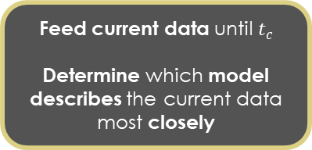
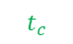
Introduction (cont’d)
(Mahamad, Saon, & Hiyama, 2010) - (Hu, et al., 2023) - (Mao, He, Tang, & Li, 2018) - (Chen, Ma, Yan, Yanyan, & Huang, 2022)
AI Models
Failure events
RULE Concept
Given multiple run-to-failure data sets
Fit AI models to estimate degradation patterns of training data features
Predicted values
Feature value
Current data
Given fitted AI models
Feed current data until $t_{c}$
Determine which model describes the current data most closely
$$t_{c}$$
Operating time
Important Remarks
Threshold Determination:
Large amount of run-to-failure data is needed for training
Given selected model
(i) Not Subjective
(ii) Does not depend on degradation
Predict rest of trend
Estimate RUL
SMSA – University of Patras
6/21
Notes:
Όσο αφορά τις προσεγγίσεις μέσω μοντέλων Τεχνητής Νοημοσύνης, η μεθοδολογία που ακολουθείται είναι η εξής.
Δωσμένων πολλαπλών πειραμάτων μέχρι την αστοχία(στο διάγραμμα λευκές γραμμές-αστερίσκος αντιπροσωπεύει αστοχία)-> Πραγματοποιείται εκπαίδευση των μοντέλων ώστε να εκτιμούν την υποβαθμισμένη τάση των χαρακτηριστικών.
Έχοντας τα εκπαιδευμένα μοντέλα -> Γίνεται η τροφοδοσία νέων δεδομέων(κίτρινη γραμμή) + επιλογή του μοντέλου που δύναται να περιγράψει με μεγαλύτερη ακρίβεια τα ΄νέα δεδομένα
Έχοντας το επιλεγμένο μοντέλο -> πραγματοποιείται πρόβλεψη της υπολειπόμενης εξελικτικής τάσης του χαρακτηριστικού (μπλε γραμμή)+ εκτιμάται ο υπολοιπόμενος χρόνος ζωής
Το μείζον πρόβλημα της μεθόδου αυτής είναι η απαίτηση μεγάλου όγκου δεδομένων από πειράματα που φτάνουν έως την αστοχία για την εκπαίδευση των μοντέλων.

Slide 7




Introduction (cont’d)
Study’s
Goal
Precise Estimation of Remaining Useful Life for bearing on a shaft under normal operating conditions.
How?
Via the usage of random vibration response signals and a statistical time series method based on Functionally Pooled (FP) models.
Method:
Functionally Pooled Auto Regressive (FP-AR) models.
Why?
RUL based on actual degraded condition NOT on extracted features.
Do NOT rely on pre-selected deterministic function.
Limited amount of data needed for model’s identification.
Capable for early RUL estimation.
SMSA – University of Patras
7/21
Notes:
Στόχος της συγκεκριμένης εργασίας είναι η αποτελεσματική εκτίμηση της εναπομείνασας ωφέλιμης ζωής ρουλεμαν σε άξονα υπό σταθερές συνθήκες λειτουργίας, χρησιμοποιώντας αποκλειστικά ταλντωτικά στοχαστικά σήματα απόκρισης και μεσω μεθόδου Συναρτησιακών Σωρευμένων μοντέλων Αυτοπαλινδρόμησης.
Η επιλογή της μεθόδου αυτή βασίζεται στο γεγόνός ότι τα μοντέλα εξαρτώνται άμεσα από την υποβαθμισμένη συμπεριφορά του ρουλεμάν και όχι από εξαχθέντα χαρακτηριστικά.
Επίσης χρειάζονται ελάχιστο όγκο δεδομένων για την αναγνώριση των παραμέτρων τους ενώ δεν βασίζονται σε κάποια προκαθορισμένη από τον χρήση παράμετρο.
Τέλος δύναται να ξεκινήσουν την εκτίμηση υπολειπόμενου χρόνου ζωής σε προωρα στάδια του συνολικού χρόνου λειτουργίας.

Slide 8
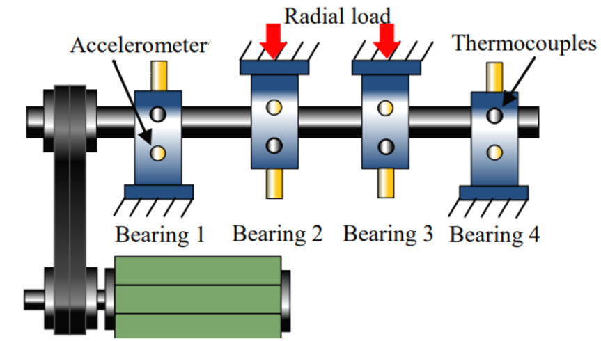
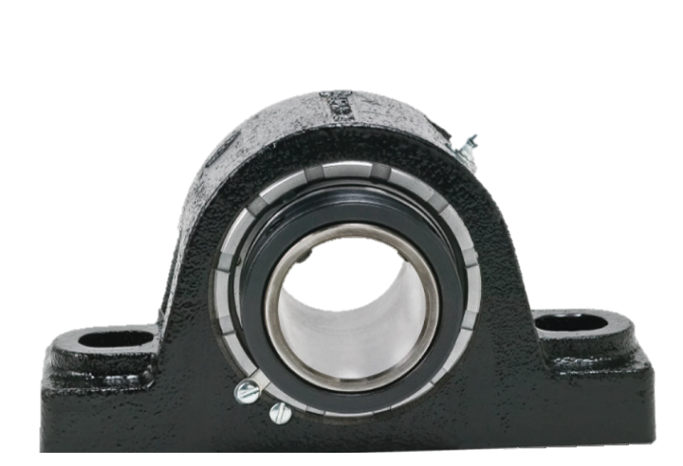
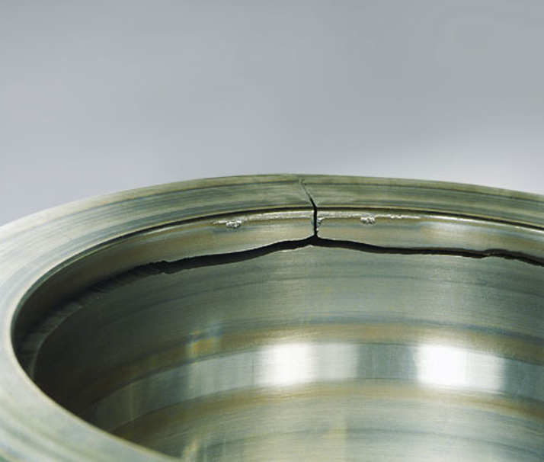
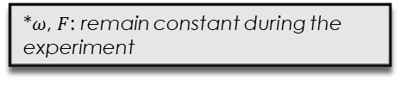
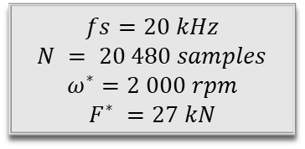
2. The Experimental Set-up
Draft of Experimental
set-up
Test to failure experiment
Where?
y
University of Cincinnati (UC),
Center for Intelligent Maintenance Systems(IMS)
z
x
Experimental Set-up Details
$$fs=20 kHz$$
$$N = 20 480 samples$$
$$ω^{∗}=2 000 rpm$$
$$F^{∗} =27 kN$$
*$ω$, $F$: remain constant during the experiment
Outer Race Failure
Rexnord ZA-2115
Total runtime duration: 7 days
File recording interval: 10 min
SMSA – University of Patras
8/21
Notes:
Όσο αφορά το πείραμα ,διεξήχθη στο Κέντρο Έξυπνων Συστημάτων Συντήρησης στο πανεπηστήμιο του Cincinnati με τα πραγματικά δεδομένα να έχουν χρησιμοποιηθεί επανειλημμένα για τη διαγνωστική και προγνωστική ρουλεμάν.
Την πειραματική διάταξη αποτέλεσαν 4 ρουλεμάν πάνω σε άξονα.
Η ταχύτητα περιστροφής του άξονα διατηρήθηκε σταθερή στις 2000 στροφές το λεπτό ενώ τη φόρτιση αποτέλεσε ένα ακτινικό φορτίο μέτρου 27kN, το οποίο εφαρμόστηκε στον άξονα και στα ρουλεμάν μέσω μηχανισμού ελατηρίου.
Ένα επιταχυνσιόμετρο εγκαταστάθηκε σε κάθε περίβλημα ρουλεμάν (στον z-αξονα) με τα δεδομένα των δονήσεων να συλλέγονταν κάθε 10 λεπτά
Επιπλέον, για τη λίπανσή κατά τη διάρκεια της περιστροφής, εγκαταστάθηκε ένα σύστημα κυκλοφορίας λαδιού, ενώ για τη συλλογή των υπολειμμάτων εγκαταστάθηκε ένα μαγνητικό βύσμα.
Το πείραμα διήρκησε συνολικά 7 ημέρες με το κάθε σήμα αποτελείται από 20 480 δειγματα με το ρυθμό δειγματοληψίας 20 𝑘𝐻z
Η δοκιμή έλαβε τέλος τη χρονική στιγμή όπου βρέθηκε σημαντική ποσότητα μεταλλικών υπολειμμάτων στο μαγνητικό πώμα, με την κατάληξη σε ελάττωμα του εξωτερικού δακτυλίου στο ρουλεμάν Νο 1

Slide 9
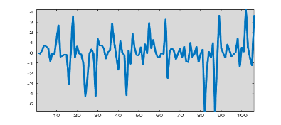
Data Preprocessing
(Lei, et al., 2018)
OC | Number of Signals | Total Operating Time
Νο1 | 246 | 246 hr
Νο2 | 246 | 205 hr
Νο3 | 246 | 164 hr
Νο4 | 246 | 123 hr
Split into 4 different Operating Cycles (OCs)
984 Signals from
Bearing No 1
…
Bearing No 1 Degradation Trend
Why investigate 4 different OCs?
similar dynamic
behavior
Component repair
Component replacement
40 min
Bearing No 1 Operating Time
Component approaching the end of its useful life more rapidly
OC Νο4
OC Νο3
OC Νο2
OC’s Degradation Trend
Study methodology’s effectiveness for different range of total operating time of the component
OC Νο1
OC’s Operating Time
SMSA – University of Patras
9/21
Notes:
Στο επόμενο βήμα, λήφθηκαν υπόψην ΜΟΝΟ τα 984 σήματα του ρουλεμαν Νο 1. Στη συνέχεια χωρίστηκαν σε 4 παρτίδες δεδομένων βάσει βιβλιογραφίας, οι οποίες αντιστοιχούν σε 4 κύκλους ζωής, με διαφορετικό χρόνο λειτουργίας.
Όπως φαίνεται και στο γράφημα (Χ-άξονας ώρες λειτουργίας του ρουλεμαν Υ-άξονας έστω μια υποβαθμισμένη τάση του ρουλεμαν), τα σήματα χωρίστηκαν με τέτοιον τρόπο ώστε οι διαφορετικοι κύκλοι να παρουσιάζουν παρόμοια δυναμική συμπεριφορά.
Ο διαχωρισμός αποσκοπεί στο να μελετηθεί η αποτελεσματικότητα της μεθοδολογίας για ποίκιλα εύρη λειτουργίας του εξαρτήματος.
Η μελέτη αυτή είναι ιδιαίτερα σημαντική σε περιπτώσεις αντικατάστασης ή επιδιόρθωσης του εξαρτήματος, όταν αυτό προσεγγίζει ταχύτερα το τέλος της ωφέλιμης ζωής του.

Slide 10
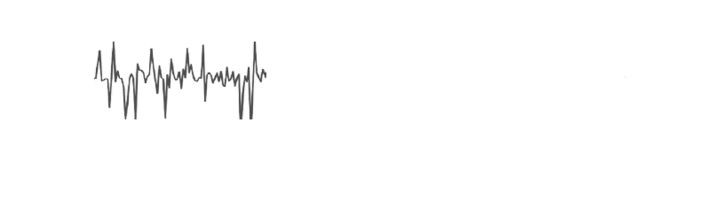

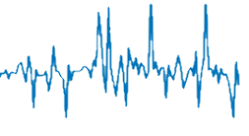
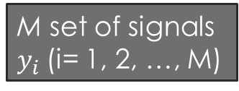


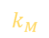


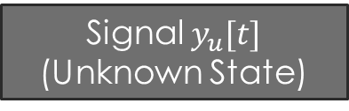
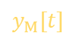


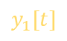
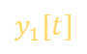



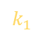




3. Precise Problem Statement
OC 1
Training Phase
$$y_{1}[t]$$
$…$.
each $y_{i}\left[t\right]$ is assigned to a RUL value
(i)
$$y_{1}[t]$$
$$y_{M}[t]$$
OC’s end of life
M set of signals $y_{i}$(i= 1, 2, …, M)
$where$ $k_{i}=τ_{M}−τ_{i}$
$$t$$
$$k_{1}$$
$…$.
$$k_{M}$$
$$y_{M}[t]$$
$…$.
$H_{o}$: Healthy State
$H_{1}$: Degraded State
(ii)
Hypothesis Test
Degradation Threshold Determination
For operating time $τ_{i}$
$$t$$
Signal $y_{u}[t]$
(Unknown State)
Inspection Phase (Recursive Procedure)
GOALS
Healthy State
Next $y_{u}[t]$ is selected
(2)
$$y_{u}[t]$$
Hypothesis Test
Degraded State
Estimation of the Remaining Useful Life
Remaining $y_{u}[t]$
$$t$$
Pre-Determined Threshold
(1)
SMSA – University of Patras
10/21
Notes:
Το πρόβλημα της εργασίας χωρίστηκε σε 2 φάσεις: Την φάση εκπαίδευσης και την Φάση Ελέγχου.
Η Φάση Εκπαίδευσης: εκτελείται μία φορά σε έναν κύκλο λειτουργίας. Συγκεκριμένα λαμβάνονται 𝛭 πληθος σημάτων και γινεται αντιστοίχιση του καθενός με μία τιμή εναπομείνασας ωφέλιμης ζωής
Επίσης διεξάγεται στατιστικός έλεγχος υποθέσεων για ανίχνευση υποβαθμισμένης κατάστασης και καθορίζονται τα κρίσιμα όρια.
Mόλις η φάση της εκπαίδευσης έχει ολοκληρωθεί,η Φάση Ελέγχου διεξάγεται επαναληπτικά, για κάθε σήμα άγνωστης κατάστασης κατα την οποία,
(1) ανιχνέυτεαι η χρονική στιγμή που το ρουλεμαν εισέρχεται στην υποβάθμισμένη κατάσταση και (2) εκτιμάται ο υπολειπόμενος χρόνος ζωής

Slide 11
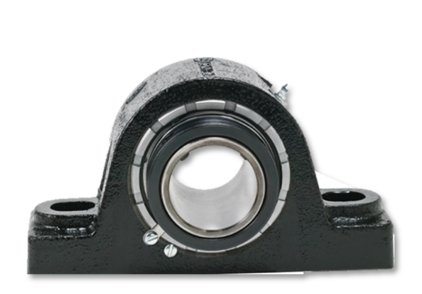



























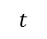





4. Methodology
Degradation Detection method
(1)
Training phase
Inspection phase (for each OC)
For bearing’s M acceleration signals from OC 1 and $i=0,…,M$
For acceleration signal S from unknown state
Bearing’s Signal at
0 operating hours
$$y_{o}[t]$$
Bearing’s Signal at
$τ_{s}$ operating hours
$$y_{u}^{s}[t]$$
Welch based PSD estimation
PSD
$$S_{ο}\left(ω\right)$$
Hypothesis Test
$${\hat{S}}_{u}\left(ω\right)$$
$$t$$
$H_{0 }: S_{i}\left(ω\right)=S_{ο}\left(ω\right)$ (Healthy State)
$H_{1 }: S_{i}\left(ω\right)≠S_{ο}\left(ω\right)$ (Unhealthy State)
$$t$$
…
$$F_{u}= \frac{{{\hat{S}}_{o}\left(ω\right)}/{S_{ο}\left(ω\right)}}{{{\hat{S}}_{u}\left(ω\right)}/{S_{u}\left(ω\right)}}$$
Bearing’s Signal at
$τ_{i}$ operating hours
$$F_{u}^{m}=\max_{ω}{F_{u}\left(ω\right)}$$
$$y_{i}[t]$$
$$F_{i}= \frac{{{\hat{S}}_{o}\left(ω\right)}/{S_{ο}\left(ω\right)}}{{{\hat{S}}_{i}\left(ω\right)}/{S_{i}\left(ω\right)}}$$
PSD
$$S_{i}\left(ω\right)$$
e.g.
$a$,Λ are predefined
$$t$$
$$F_{i}∈[f_{\frac{a}{2}},f_{1−\frac{a}{2}}]$$
$$F_{k}^{m}$$
$$F_{k}^{m}$$
e.g.
$F_{v}^{m}≤f_{1−α/2} where v=\underset{Λ+1}{\underbrace{i−Λ,…, i }}\underset{⇒}{.}$ $H_{0 }$ (Healthy State of Bearing)
Otherwise $\underset{⇒}{.}$ $H_{1 }$(Degraded State of Bearing)
$$Λ=2$$
$$F_{ι}^{m}=\max_{ω}{F_{ι}\left(ω\right)}$$
$$τ_{s}$$
$$τ_{s+1}$$
$$…$$
$$τ_{s}$$
$$τ_{s+1}$$
$$…$$
e.g.
$${Degradation start at τ}_{s+1}$$
Recursive procedure
$$F_{k}^{m}$$
$a$,Λ are defined
$$F_{k}^{m}$$
$$Λ=1$$
$$τ_{i}$$
$$τ_{i+1}$$
$$…$$
$$τ_{i}$$
$$τ_{i+1}$$
$$…$$
$$F_{k}^{m}$$
Different Damage Detection Methods could also be used !
$$Λ=2$$
$$τ_{i}$$
$$τ_{i+1}$$
$$…$$
- Model Parameter Based Methods - Model Residuals Based Methods
SMSA – University of Patras
11/21
Notes:
Η χρονική στιγμή υποβάθμισης ανιχνέυεται μέσω αλλαγών στη φασματική πυκνότητα ισχύος (PSD) των μετρούμενων σημάτων.
Συγκεκριμένα, δημιουργείται το ακόλουθο πρόβλημα ελέγχου υποθέσεων όπου εάν το πραγματικό φάσμα ενός σήματος άγνωστης κατάστασης συμπίπτει με αυτό του πρώτου σήματος, τότε το εξάρτημα θεωρείται υγιής.
Επειδή τα πραγματικά φάσματα είναι άγνωστα, υπολογίζονται οι εκτιμήσεις τους κατα Welch και κατασκευάζεται το στατιστικό μέγεθος F, που σε περιπτωση υγειας θα πρέπει να βρίσκεται μέσα σε ενα εύρος με επιπεδο εμπιστοσυνης α
Στην προκειμένη εργασία, επιλέγεται ως χαρακτηριστικό μέγεθος η μέγιστη τιμή της ποσότητας 𝐹 και προκειμένου να αποφευχθεί κάποιος ψευδο-συναγερμός, ο στατιστικός έλεγχος αναδιαμορφώνεται κατάλληλα με χρήση της παραμε΄τρου Λ.
Έτσι κατα την φάση εκπαίδευσης καθορίζεται το ανώτατο όριο και η παράμετρος Λ που θα χρησιμοποιηθούν στη φάση ελέγχου
Στην φάση ελέγχου, για κάθε σήμα άγνωστης κατάστασης εκτιμάται το φάσμα Welch και πραγματοποιείται ο έλεγχος υποθέσεων με το κρίσιμο όριο kκαι το Λ να έχει οριστεί ήδη στη Φάση Εκπαίδευσης.

Slide 12








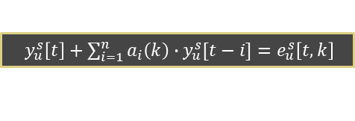






4. Methodology
RULE
(2)
Training phase
Inspection phase (for each OC)
For bearing’s M acceleration signals from OC 1
For acceleration signal S from unknown state
Bearing’s RUL at
Unknown Signal: $k_{n}^{s}$
$$y_{u}^{s}\left[t\right]$$
If Degradation has started
Bearing’s RUL at
1st Signal: k₁
$$y_{1}[t]$$
$$t$$
$$t$$
Data pooling
…
$y_{u}^{s}\left[t\right]+\sum_{i=1}^{n}{a_{i}\left(k\right)∙y_{u}^{s}[t−i]}=e_{u}^{s}\left[t,k\right]$
FP-AR model re-parameterization
Bearing’s RUL at
M Signal: k_{M}
$$y_{M}[t]$$
$$t$$
Estimation of scheduling vector ${\hat{k}}_{n}$ at $τ_{n}$
FP modeling: FP-AR models
$$y_{k}\left[t\right]+\sum_{i=1}^{na}{a_{i}\left(k\right)⋅y_{k}\left[t−i\right]}=e_{k}[t]$$
a₁
Current bearing dynamics
$${\hat{k}}_{n}=\arg{\min_{k∈K}{\sum_{t=1}^{N}{{e_{τ_{n}}^{.}}^{2}}\left[t , k\right]}},$$
$$a_{i}\left(k\right)=\sum_{j=1}^{p}{a_{i,j}⋅G_{j}(k)}$$
The scheduling vector $k=[k_{1},…,k_{M}]$ represents the RUL.
a₃
a₂
$e_{τ_{n}}^{.}[t,k]$: FP model residuals for $y_{u}^{τ_{n}}[t]$
Functional model parameters
Bearing’s dynamics subspace
a₁
Construction of $k_{n}^{s}$ confidence intervals
Estimation of RUL
Check $e_{τ_{n}}^{.}$ whiteness
Representation of the bearing’s RUL under any operating time.
a₃
a₂
Functional model parameters
Recursive procedure
SMSA – University of Patras
12/21
Notes:
Για την εκτίμηση εναπομείνασας ζωής μέσω των μοντέλων FP ακολουθήθηκε η εξής διαδικασία.
Στην φάση εκπαίδευσης, επιλεγονται πλήθος Μ σήματων από έναν Κύκλο Λειτουργίας.
Επίσης ορίζεται η παράμετρος λειτουργίας η οποία εκπροσωπεί ενα ευρος υπολειπόμενων ωρών ζωής του επιλεγμένου κυκλου
Στην συνέχεια κατασκευάζεται το μαθηματικό μοντέλο FP-AR, το οποίο προσομοιάζει με αυτό των AR, με την κύρια διαφορά να έγκειται στις παραμέτρους, οι οποίες εξαρτώνται από την παράμετρο λειτουργίας, ώστε να αντιπροσωπεύουν την δυναμική του ρουλεμαν για οποιαδηποτε χρονικη στιγμη.
Στην φάση ελέγχου, άγνωστο σήμα, εισέρχεται στο μοντέλο FP-AR, το οποίο επαναπαραμετροποιείται ως προς την άγνωστη επί του παρόντος παράμετρο λειτουργίας.
Στην συνέχεια γίνεται εκτίμηση της παραμέτρου που γίνεται αποδεκτή όταν επιβεβαιωθεί η λευκότητα των υπολοίπων της και κατασκευάζονται τα αντίστοιχα όρια εμπιστοσύνης.
Έτσι γίνεται γνωστός ο εκτιμώμενος υπολειπόμενος χρόνος ζωής που αντιστοιχεί στο συγκεκριμένο σήμα ή στην αντίστοιχη χρονική στιγμή.

Slide 13

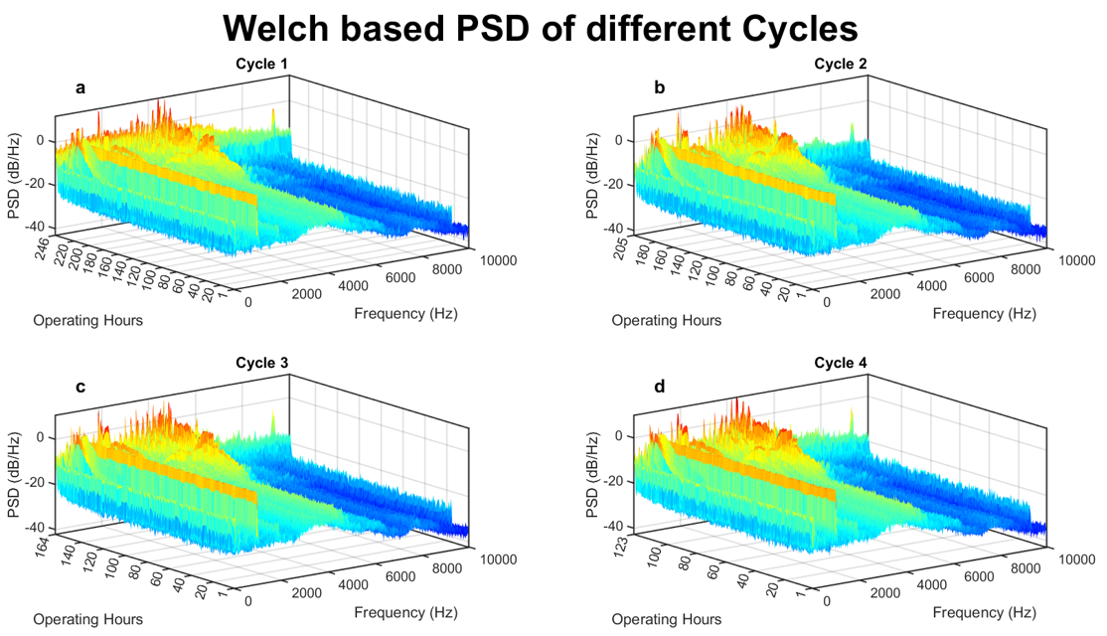
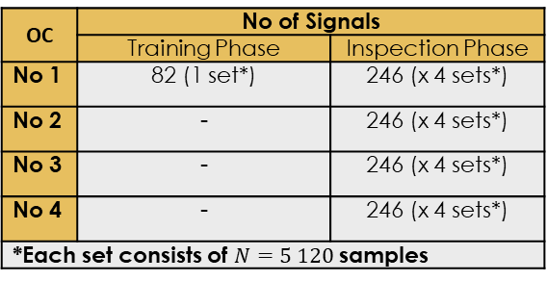
5. Experimental Results
Signal
Pre-processing
y
z
x
Each OC’s signal split into 4 equal sets
OC | No of Signals
 | Training Phase | Inspection Phase
Νο 1 | 82 (1 set*) | 246 (x 4 sets*)
Νο 2 | - | 246 (x 4 sets*)
Νο 3 | - | 246 (x 4 sets*)
Νο 4 | - | 246 (x 4 sets*)
*Each set consists of $Ν=5 120$ samples
Why split into 4 sets?
Increased number of data used in the inspection phase to thoroughly evaluate the performance of the method.
Reduced computational cost and faster FP-AR model estimation.
SMSA – University of Patras
13/21
Notes:
Όπως αναφέρθηκε προηγουμένως, λήφθηκαν υπόψην μόνο τα σήματα του ρουλεμάν Νο 1, τα οποία και χωρίστηκαν σε 4 διαφορετικούς κύκλους λειτουργίας. Στα διαγράμματα της εικόνας, παρουσιάζονται τα εκτιμώμενα φάσματα Welch των σημάτων του εκάστοτε κύκλου. Όπου στον Υ άξονα φαίνεται η τιμή του φάσματος, στον Ζ άξονα οι ώρες λειτουργίας και στον Χ άξονα το εύρος συχνοτήτων. Παρατηρώντας το επιβεβαιώνεται η παρόμοια δυναμική συμπεριφορά που αναφέρθηκε προηγουμένως.
Στη συνέχεια, για κάθε κύκλο, τα σήματά τους χωρίζονται σε 4 διαφορετικά σετ, με το κάθενα να χαρακτηρίζεται από 5120 δείγματα.
Για την φάση της εκπαίδευσης επιλέχθηκαν μόνο 82 σήματα του κύκλου 1 με το 1^{ο} σετ δειγμάτων.
Η τεχνική αυτή αποσκοπεί στην μείωση του υπολογιστικού κόστους και χρόνου εκπαίδευης του μοντέλου FP, ενώ ταυτοχρόνως προσφέρει μεγαλύτερο όγκο δεδομένων στο κομμάτι της επιθεώρησης.

Slide 14
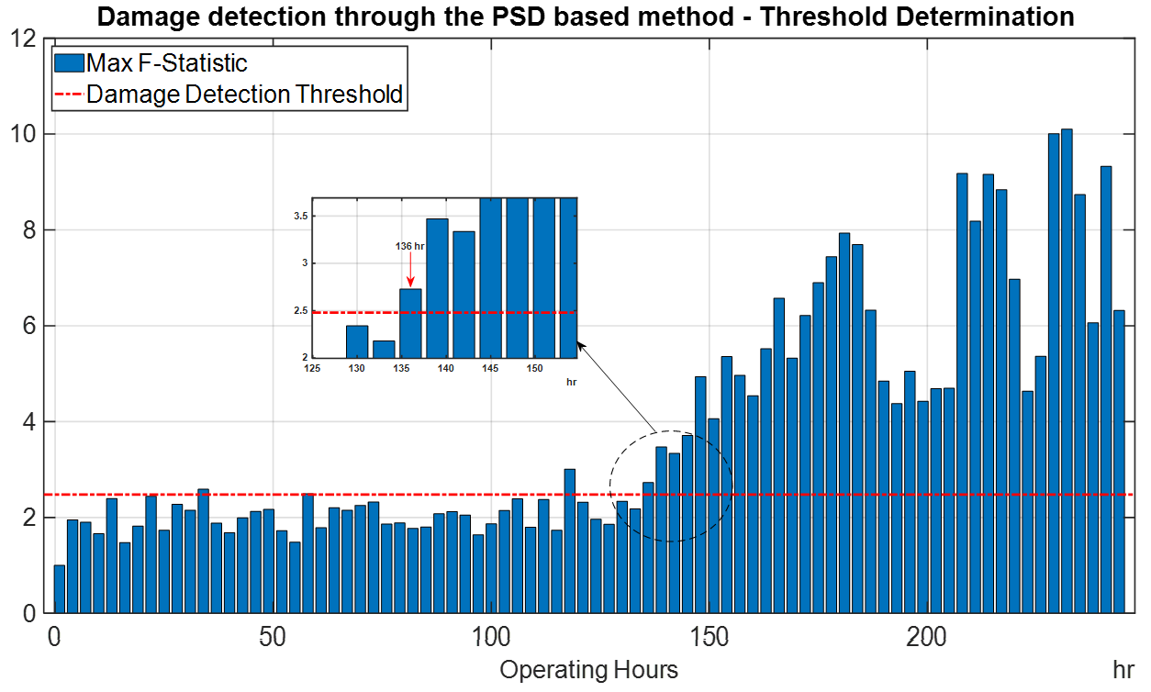
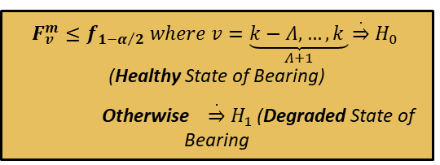
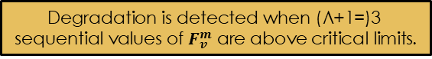


Experimental Results - Training Phase
Degraded State Detection
OC No. 1
M = 82 Signals & Set No.1 are selected
Hypothesis Test on PSDs
$F_{v}^{m}≤f_{1−α/2} where v=\underset{Λ+1}{\underbrace{k−Λ,…, k }}\underset{⇒}{.}$ $H_{0 }$ (Healthy State of Bearing)
Otherwise $\underset{⇒}{.}$ $H_{1 }$(Degraded State of Bearing
Why $Λ=2$ ?
$\text{Degradation} \text{is} \text{detected} \text{when} \text{(}\text{Λ}\text{+1=)3} \text{sequential} \text{values} \text{of} F_{v}^{m} \text{are} \text{above} \text{critical} \text{limits}$.
$$Λ=2$$
Avoid Pseudo-Alarms
Pseudo-Alarms..
- Sensor Malfunction
- Environmental Interference
Due to?
SMSA – University of Patras
14/21
Notes:
Στην συνέχεια είναι απαραίτητη η Διερεύνηση του ορίου υποβάθμισης.
Για τα διαθέσιμα σήματα της φάσης εκπαίδευσης εφαρμόστηκε ο προαναφερόμενος έλεγχος υποθέσεων με την παράμετρο Λ να έλαβε τη τιμή 2, και καθιερώθηκε το κρίσιμο όριο.
Η επιλογή της τιμής αυτής για το Λ, σημαίνει ότι ανιχνεύεται υποβάθμιση την στιγμή που για 3 διαδοχικές φορές η στατιστική τιμή F ξεπέρασε το κρίσιμο όριο.
Αυτό αποσκοπεί στην αποφυγή ψευδοσυναγερμών που μπορεί να οφείλονται σε δυσλειτουργίες του αισθητήρα ή εξωτερικές παρεμβάσεις.
Στο διάγραμμα παρουσιάζονται με μπλε οι στατιστικές τιμές του μέγεθους F, με κόκκινη διακεκομένη γραμμή το όριο που επιλέχθηκε, και με αστερίσκο επισημάτνονται χρονικές στιγμές ψευδοσυναγερμών

Slide 15
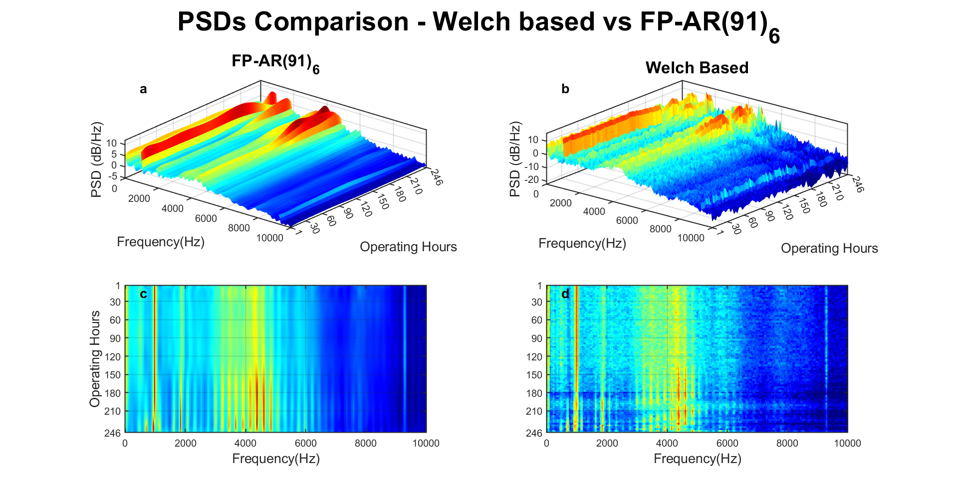

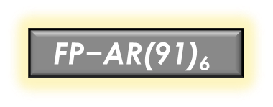
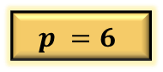
Experimental Results - Training Phase
FP-AR(na)p Identification
82 AR models
na = 1~200
Mean Value of BIC minimization
(i)
$$na = 91$$
Mean Value of RSS/SSS stabilization
(iii)
𝑘 = [246, … ,3,0] hr
$$\text{FP}\text{−}\text{AR}\text{(91)}\text{6}$$
Training Data
Genetic Algorithm via BIC minimization
$$p =6$$
(ii)
OC No. 1
82 samples
M = 82 Signals & Set No.1 are selected
Verification of Model’s ability to represent bearing’s dynamics
SMSA – University of Patras
15/21
Notes:
Για την αναγνώριση των τάξεων του μοντέλου FPAR,
πρώτον υπολογίσθηκαν 82 μοντέλα αυτοπαλινδρόμησης για τα σήματα της φάσης εκπαίδευσης και συνδυαστικά μέσω ελαχιστοποίησης της μέσης τιμής BIC και σταθεροποίησης της μέσης τιμής του λόγου RSS/SSS, επιλέχθηκε ως βέλτιστη τάξη η 91^{η} ,.
Δεύτερον η διάσταση του λειτουργικού υποχώρου προσδιορίζεται μέσω του Γενετικού Αλγορίθμου και με βάση την ελαχιστοποίηση του BIC . Τελικώς γίνεται επιλογή 6 πολυωνύμων Legendre.
Τρίτον ορίζεται παράμετρος λειτουργίας k που καλύπτει ολόκληρο το εύρος υπολειπόμενων ωρών λειτουργίας του κύκλου 1
Στα διαγράμματα παρουσιάζονται οι εκτίμήσεις των μη παραμετρικων φασμάτων Welch σε σχέση με τα παραμέτρικά φάσματα για τα 82 σήματα της φάσης εκπαίδευσης.
Η ικανότητα μοντελοποίησης της δυναμικής του ρουλεμάν μέσω του αναγνωρισμένου μοντέλου FP επιβεβαιώνεται καθώς τα παραμετρικά φάσματα καταφέρνουν να συλλάβουν όλες τις αλλαγές της δυναμικής κατα μήκος ολόκληρου του εύρους συχνοτήτων.

Slide 16
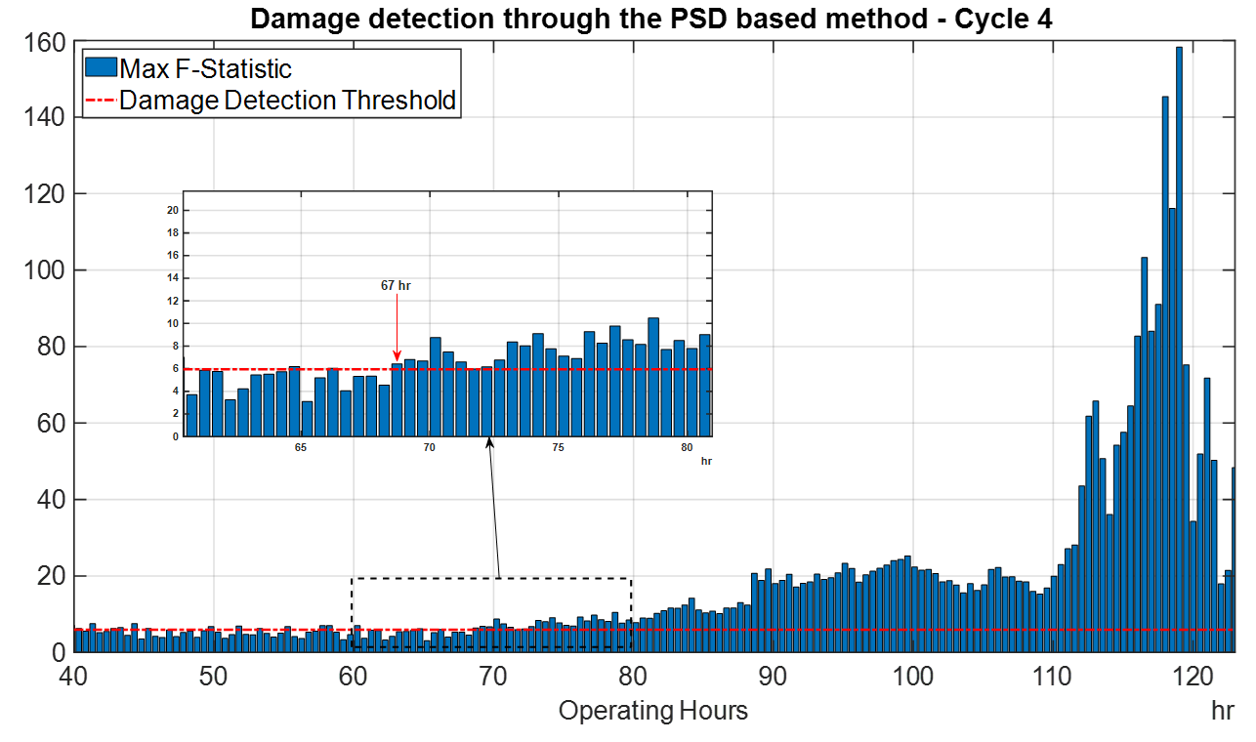
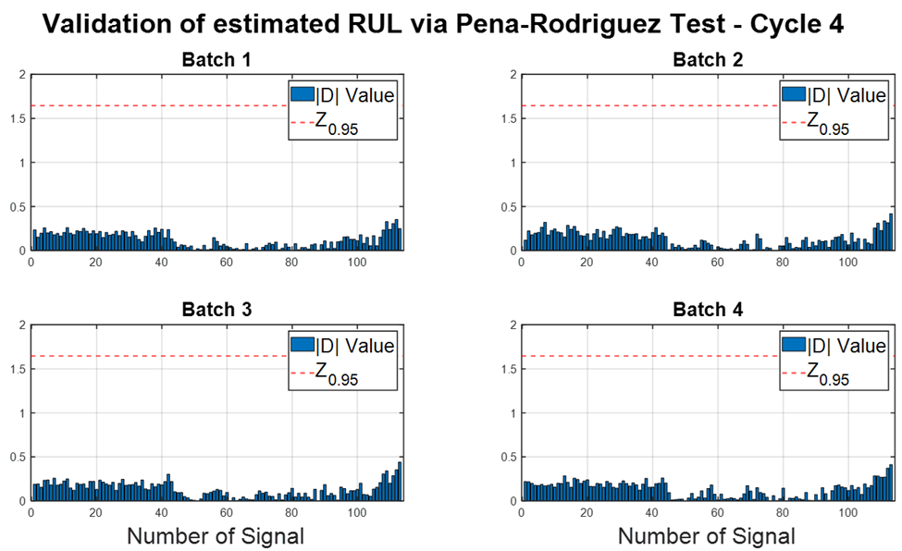

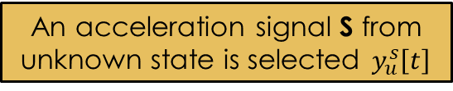
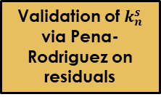


Experimental Results - Inspection Phase
Inspection Phase
(Recursive Procedure)
For each OC & each Batch (Set):
An acceleration signal S from unknown state is selected $y_{u}^{s}\left[t\right]$
Healthy State
Next Signal is selected
Hypothesis Test
Degraded State
Estimation of ${\hat{k}}^{s}$of remaining signals
Validation of $k_{n}^{s}$ via Pena-Rodriguez on residuals
Construction of $k_{n}^{s}$ confidence intervals
$e_{τ_{n}}^{s}$white
Recured for each signal
SMSA – University of Patras
16/21
Notes:
Η φάση ελέγχου επαναλαμβάνεται για κάθε κύκλο και κάθε σετ μετρήσεων. Ενδεικτικά παρουσιάζονται τα αποτελέσματα για τον κύκλο λειτουργίας 4.
Συγκεκριμένα σε κάθε επανάληψη επιλέγεται σήμα υπό άγνωστη κατάσταση υγείας.
Στην συνέχεια μέσω του στατιστικού ελέγχου ανιχνεύεται η υποβαθμισμένη κατάσταση. Για τα σήματα της υποβαθμισμένης κατάστασης, εκτιμάται η παράμετρος λειτουργίας η οποία γίνεται αποδεκτή μέσω ελέγχου λευκότητας των υπολοίπων της.
Στη δεξια εικόνα απεικονίζεται ο στατιστικός έλεγχος λευκκότητας των υπολοίπων, όπου με μπλέ απεικονίζεται το στατιστικό μέγεθος D του ελέγχου Πενα-Ροντριγκεζ για κάθε εκτιμώμενο k και με κόκκινο το όριο λευκότητας με επίπεδο εμπιστοσύνης 95%.
Τέλος κατασκευάζονται τα διαστήματα εμπιστοσύνης της εκτιμήτριας.

Slide 17
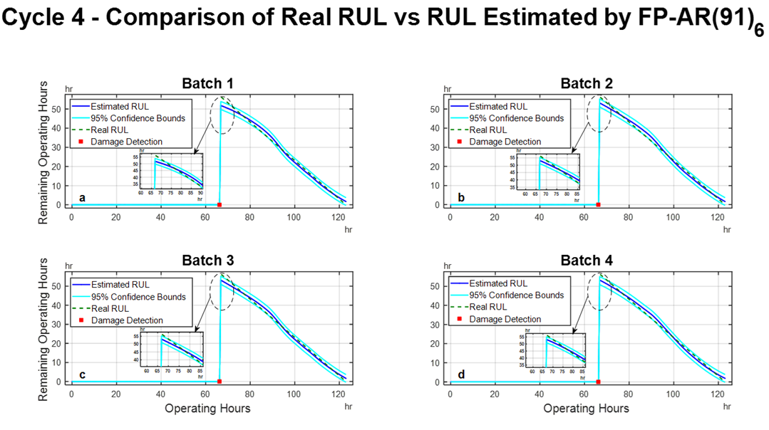
Experimental Results – RULE Comparison
RULE Results
Next Slides: Comparison RULE performance comparison of the FP model with Wiener model based on statistical features*.
Itakura-Saito
distances on PSDs
Log-Scale
distances on PSDs
Why?
One-dimension quantities containing information about changes in the dynamics of the spectrum along the entire frequency range.
Why?
STD
Kurtosis
Due to their frequent use in relevant studies.
*Frequency domain:
*Time domain:
(Lei, et al., 2018) - (Li, Huang, Ding, & Zhao, 2021)
(Jayawant & Ortega, 2022) (Laha, Swarnakar, & Kansabanik, 2024)
SMSA – University of Patras
17/21
Notes:
Στην συνέχεια παρουσιάζονται ενδεικτικά για τον κύκλο 4, τα αποτελέσματα της εκτίμησης εναπομείνασας ωφέλιμης ζωής σε σχέση με τον πραγματικό υπολειπόμενο χρόνο για όλα τα διαφορετικά σετ μετρήσεων.
Στα διαγράμματα (y άξονας υπολειπόμενος χρόνος ζωής- x άξονας ώρες λειτουργίας) παρατηρείται πολύ καλή ακρίβεια των εκτιμήσεων(μπλέ γραμμή), οι οποίες επικυρώνεται με τον πραγματικό χρόνο (πράσινη διακεκομένη)να βρίσκεται επί το πλείστον ανάμεσα από τα υπολογιζόμενα διαστήματα εμπιστοσύνης( γαλάζια γραμμή). Με κόκκινο επισημαίνεται το σημείο ανίχνευσης έναρξης της υποβάθμισης.
~
Στις επόμενες διαφάνειες θα διεξαχθεί μια συγκριτική αξιολόγηση των εκτιμήσεων χρόνου ζωής μεταξύ του παρόντος μοντέλου με μοντέλο τύπου Wiener που βασίστηκε σε διαφορετικές χαρακτηριστικές ποσότητες.
Όσο αφορά το μοντέλο Wiener, οι εκτιμήσεις πραγματοποιήθηκαν για την υποβαθμισμένη κατάσταση του ρουλεμαν, η οποία ανιχνεύθηκε μέσω στατιστικού ελέγχου στην αλλαγή της κλίσης του μοντέλου.
Όσο αφορά τις επιλεγμένες ποσότητες, στο πεδίο του χρόνου επιλέχθηκαν η Τυπική Απόκλιση και η Κυρτότητα λόγω της συχνής τους χρήσης σε σχετικές μελέτες, και στο πεδίο συχνοτήτων επιλέχθηκαν τα μεγέθη «Itakura-Saito» και Λογαριθμική απόσταση μεταξύ φασμάτων, καθώς αποτελούν απλουστευμένες ποσοτήτες που εμπεριέχουν πληροφορία για τις αλλαγές στη δυναμική του φάσματος κατά μήκος ολόκληρου του συχνοτικού εύρους.

Slide 18
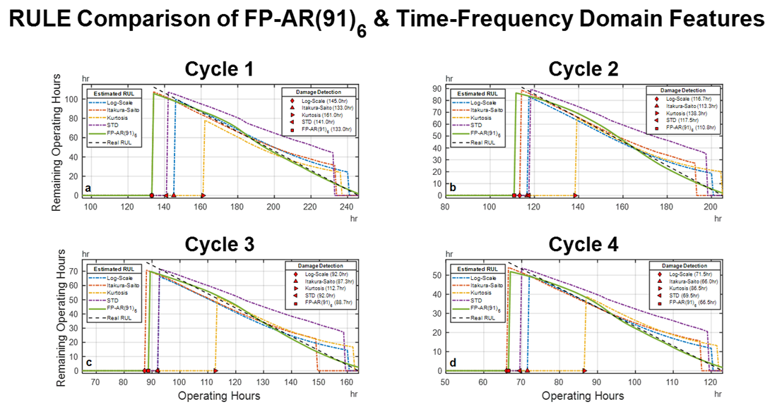
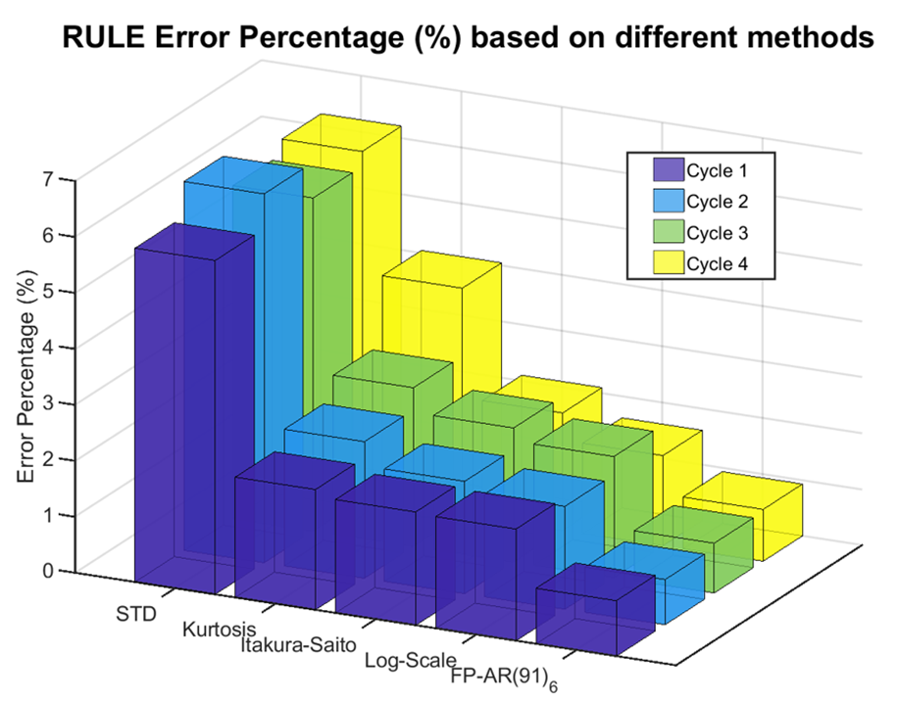
Experimental Results – RULE Comparison
RULE Results
Method | Early Damage Detection | Accurate RULE
FP-AR
ITAKURA-SAITO
LOG-SCALE
STD
KURTOSIS
FP model > Itakura-Saito > Log-Scale > STD > Kurtosis
SMSA – University of Patras
18/21
Notes:
Στη παρούσα διαφάνεια γίνονται ορατά τα αποτελέσματα των εκτιμήσεων των μοντέλων που αναφέρθηκαν προηγουμένως.
Στην αριστερή εικόνα, παρουσιαζονται για κάθε κύκλο λειτουργίας, τα διαγράμματα εκτιμήσεων για τις διαφορετικές προσεγγίσεις(y-άξονα υπολειπόμενος χρόνος ζωής. x-αξονας ώρες λειτουργίας. Μαύρη διακεκκομένη πραγματικός υπολειπόμενος χρόνος) ενώ στην δεξιά εικόνα απεικονίζεται το μέσο ποσοστιαίο σφάλμα της κάθε προσέγγισης για κάθε κύκλο.
Συγκεκριμένα, παρατηρειται πως το μοντέλο Wiener που βασίστηκε στο χαρακτηριστικό της Κυρτότητας αδυνατεί να εντοπίσει έγκαιρα την έναρξη της υποβάθμισης ενώ δεν καταφέρνει ακριβής εκτίμηση του υπολειπόμενου χρόνου ζωής.
Το μοντέλο που βασίστηκε στην Τυπική Απόκλιση εντοπίζει έκγαιρα την στιγμή υποβάθμισης αλλά αποκλίνει αρκετά από τον πραγματικό χρόνο.
Οι πιο αξιοπιστες εκτιμήσεις υπολειπόμενου χρόνου ζωής επιτυγχάνονται μέσω μοντέλων Wiener βασισμένων σε φασματικά χαρακτηριστικά και μέσω του μοντέλου FP, το οποίο υπερισχυεί λόγω της εξαιρετικής ακρίβειας των εκτιμήσεων με σφάλμα μόλις 0.5% που παρέμεινε σταθερό για κάθε κύκλο λειτουργίας

Slide 19
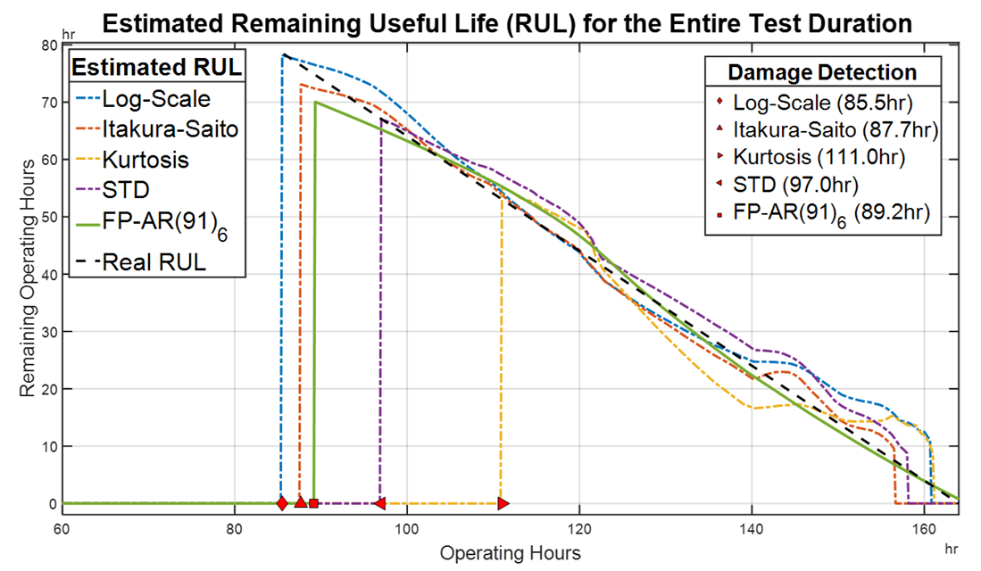
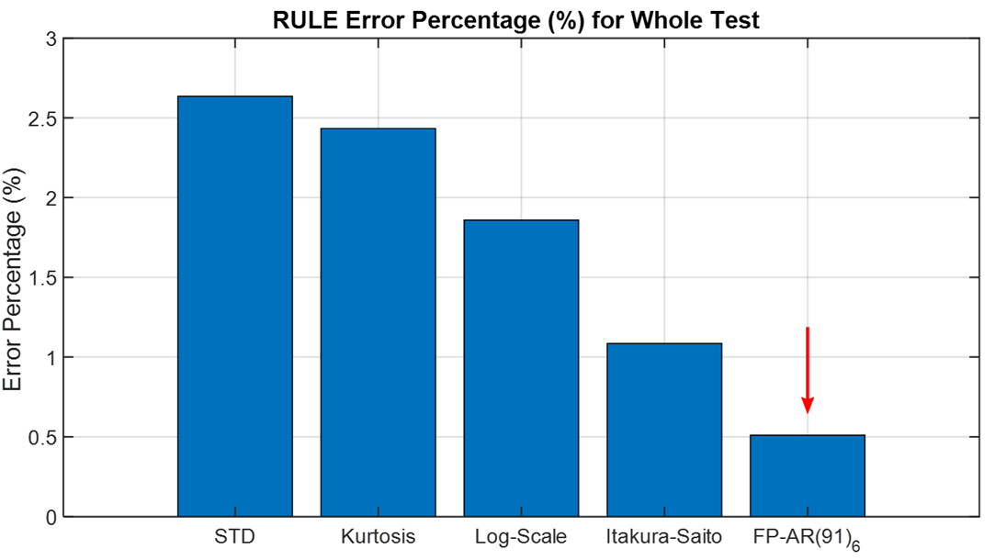
Experimental Results – RULE Comparison
RULE Results
Additional evaluation of the performance of the method
Data used: All Signals are selected (No Cycles).
REMARKS
The results confirmed the superiority of the FP model
Performance of statistical feature-based Wiener models seems to have improved
SMSA – University of Patras
19/21
Notes:
Η τελική επικύρωση των αποτελεσμάτων, ανέρχεται με την εκτίμηση του υπολειπόμενου χρόνου ζωής, κάνοντας χρήση όλων των σημάτων του πειράματος δηλαδή μην χωρίζοντας τά, σε διαφορετικούς κύκλους.
Στις παρακάτω εικόνες φαίνεται πως βελτιώθηκαν οι εκτιμήσεις των μοντέλων τύπου Wiener, κάτι που οφείλεται στο μεγαλύτερο όγκο δεδομένων που χρησιμοποιήθηκε στο κομμάτι της εκπαίδευσης τους.
Από την άλλη πλευρά, η μέθοδος βασισμένη στο μοντέλο FP ( για την οποία η φάση εκπαίδευσης ΔΕΝ άλλαξε) φαίνεται να πετυχαίνει πάλι τις πιο ακριβής εκτιμήσεις.
Τα αποτελέσματα αυτά αναδεικνύουν το μοντέλο FP ως την πιο αποτελεσματική και αξιόπιστη μέθοδο εκτίμησης εναπομείναντα χρόνου ζωής για το μελετώμενο ρουλεμάν.

Slide 20

6. Conclusion
Concluding Remarks
Successful Identification of model $\text{FP}\text{−}\text{AR}\text{(91)}\text{6}$ capable to represent bearing’s dynamics throughout a continuous range of operating hours
Early Detection of Degraded State, after about 90 operating hours
(Lei, et al., 2018)
Precise Estimation of bearing’s Remaining Useful Life
0.5% error between estimated & real RUL
Only 2% of the available data was used
Future Research
Use of the VFP-AR (Vector-dependent Functionally Pooled Autoregressive) method for the RULE under varying shaft speeds and varying radial load.
Further evaluation of the performance of FP models for RULE of other structures/components (e.g. gears, rotating machines, batteries).
SMSA – University of Patras
20/21
Notes:
Τα τελικά συμπεράσματα της διπλωματικής εργασίας συνοψίζονται ως εξής:
-Επιτυχή αναγνώριση μοντέλου FP, ικανού να αναπαραστήσει τη δυναμική του ρουλεμαν για διαφορετικά χρονικά εύρη λειτουργίας
-Εγκαιρη, σύμφωνα με αντίστοιχες μελέτρς, Ανίχνευση έναρξης της υποβάθμισης, περίπου στις 90 ώρες λειτουργίας
-Ακριβής εκτίμηση Υπολειπόμενου Χρόνου Ζωής του ρουλεμαν, με μόλις 0.5 % ποσοστό σφάλματος κάνοντας χρήση μόλις του 2% των διαθέσιμων δεδομένων.
Περαιτέρω έρευνες μπορούν να διεξαχθούν για:
-Χρήση της μεθόδου βασισμένης σε μοντέλα VFP-AR για εκτίμηση ζωής του ρουλεμαν υπό μεταβαλλόμενες συνθήκες
-Περαιτέρω αξιολόγηση της επίδοσης των μοντέλων FP για την εκτίμηση χρόνου λειτουργίας σε άλλες κατασκευές/εξαρτήματα

Slide 21
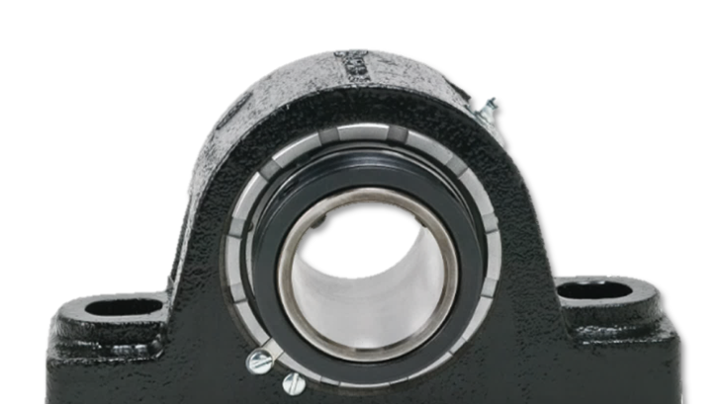
Thank you for your attention!
SMSA – University of Patras
21/21
Notes:
Ευχαριστώ θερμά για την προσοχή σας, είμαι στην διάθεσή σας για οποιεσδήποτε ερωτήσεις προέκυψαν κατά την παρουσίαση.

